Slide 1
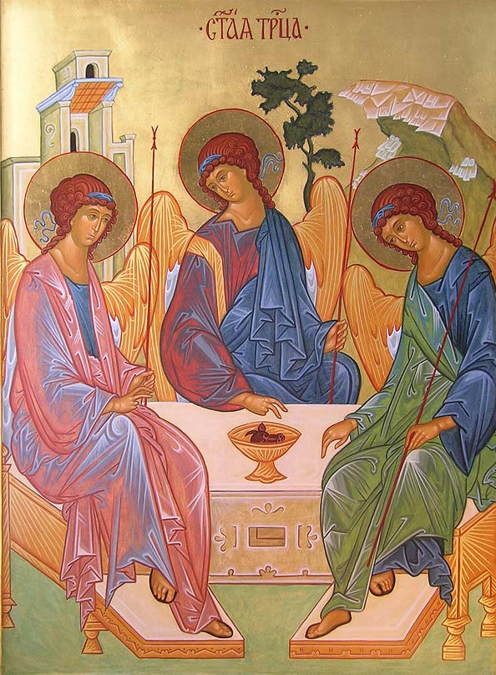
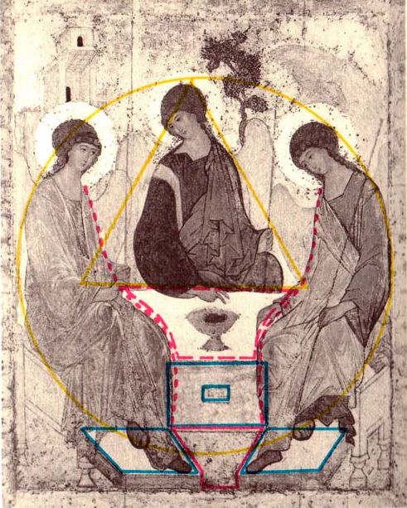
Cristo Gesù, il sommo sacerdote della nuova ed eterna alleanza, prendendo la natura umana, ha introdotto in questo esilio terrestre quell'inno che viene eternamente cantato nelle dimore celesti. Egli unisce a sé tutta l'umanità e se l'associa nell'elevare questo divino canto di lode (SC 83).
In principio era il Verbo, e il Verbo era rivolta, verso, Dio…
(Gv 1,1)
Liturgia alla Sorgente

Slide 2
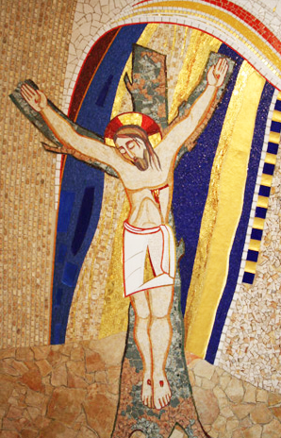
La Porta

Slide 3
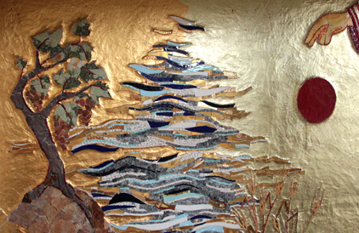
Tutto è stato fatto per mezzo di lui, e senza di lui niente è stato fatto di tutto ciò che esiste. In lui era la vita… (Gv 1, 3-4).

Slide 4
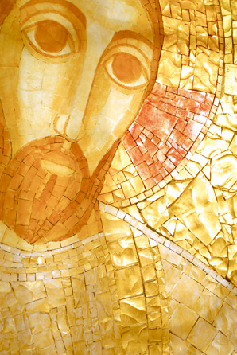
In lui ci ha scelti
prima della creazione del mondo, per essere santi e immacolati
al suo cospetto nella carità, predestinandoci a essere
suoi figli adottivi per opera di Gesù Cristo, secondo il beneplacito
della sua volontà.
Efesini 1,4-6

Slide 5
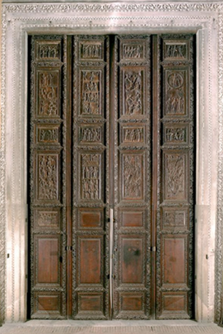
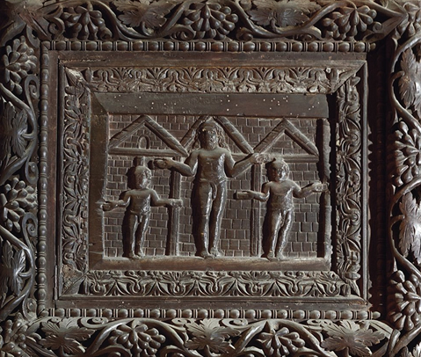
… il disegno di ricapitolare in Cristo tutte le cose, quelle del cielo come quelle della terra
(Ef 1,10).

Slide 6
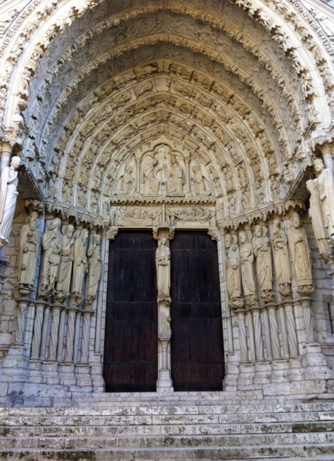
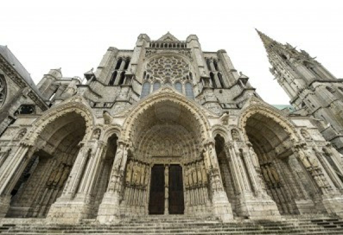
Io Sono la Porta
(Gv 10,9)

Slide 7
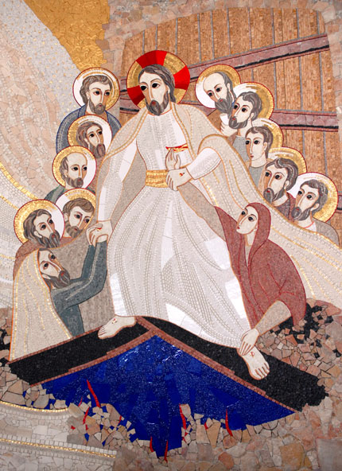
La sera di quello stesso giorno, il primo dopo il sabato, mentre erano chiuse le porte del luogo dove si trovavano i discepoli per timore dei Giudei, venne Gesù, si fermò in mezzo a loro e disse: «Pace a voi!» (Gv 20,19).

Slide 8
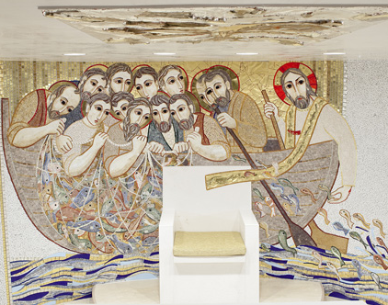
Io ti dico: Tu sei Pietro e su questa pietra edificherò la mia chiesa e le porte degli inferi non prevarranno contro di essa (Matteo 16:18).

Slide 9
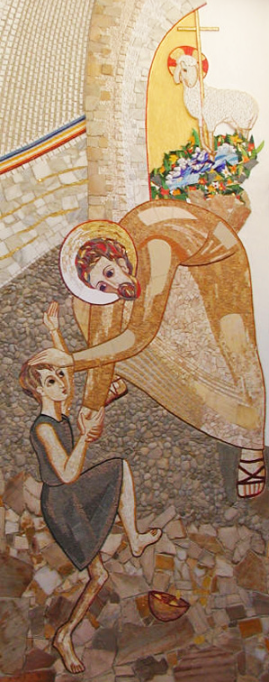
Pietro e Giovanni salivano al tempio per la preghiera verso le tre del pomeriggio.
Qui di solito veniva portato un uomo, storpio fin dalla nascita e lo ponevano ogni giorno
PRESSO LA PORTA
del tempio detta «BELLA» a chiedere l'elemosina a coloro che entravano nel tempio
(Atti 3,2).

Slide 10
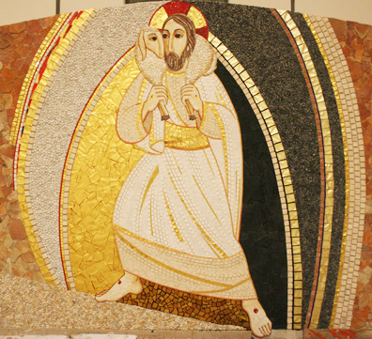
Io Sono la Porta
delle pecore
(Gv 10,7).

Slide 11
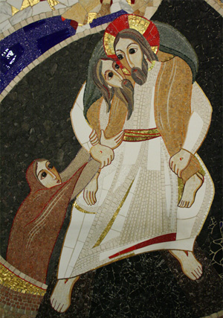
Se uno entra attraverso di me, sarà salvo; entrerà e uscirà e troverà pascolo
(Gv 10,9).

Slide 12
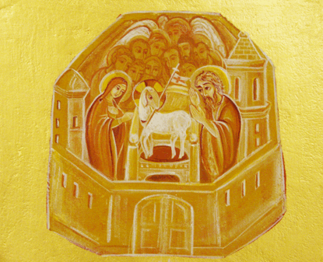
Beati quelli che lavano le loro vesti per aver diritto all'albero della vita e per entrare per le porte della città! (Ap 22:14).

Slide 13
La Porta
del cuore
La liturgia del cuore

Slide 14
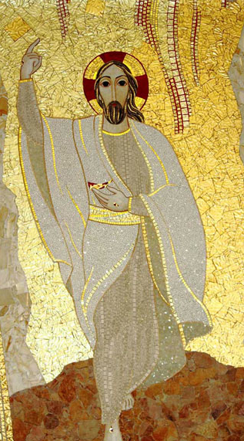
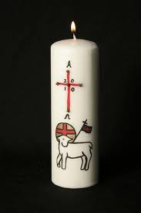
La Veglia Pasquale
Liturgia della Luce
Al fuoco nuovo il sacerdote accende
il cero pasquale, dicendo:
La luce del Cristo
che risorge glorioso disperda le tenebre del cuore e dello spirito.

Slide 15
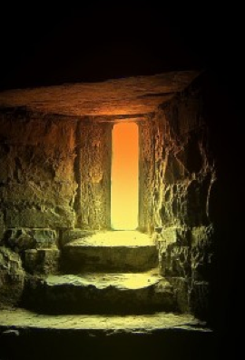
Entrate per la porta stretta, perché larga è la porta e spaziosa la via che conduce alla perdizione, e molti sono quelli che entrano per essa…
(Mt 7:13).

Slide 16
Ma tu, quando preghi, entra nella tua cameretta e, chiusa la porta, rivolgi la preghiera al Padre tuo che è nel segreto; e il Padre tuo, che vede nel segreto, te ne darà la ricompensa
(Matteo 6:6).

Slide 17
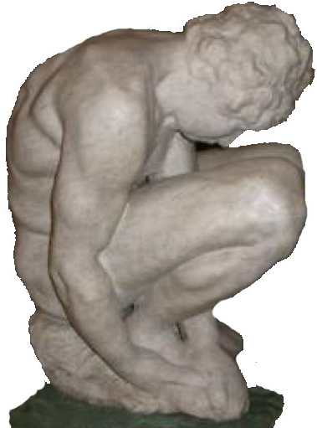
Il Signore disse allora a Caino:
«Perché sei irritato e perché è abbattuto il tuo volto? Se agisci bene, non dovrai forse tenerlo alto? Ma se non agisci bene, il peccato è accovacciato alla tua porta; verso di te è il suo istinto, ma tu dòminalo»
(Genesi 4,6-7).

Slide 18
Ma, mentre quelle andavano a comprarne, arrivò lo sposo; e quelle che erano pronte entrarono con lui nella sala delle nozze, e la porta fu chiusa (Matteo 25:10) .

Slide 19
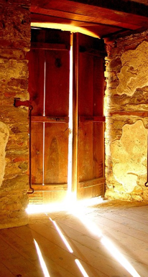
Ecco, io sto alla porta e busso: se qualcuno ascolta la mia voce e apre la porta, io entrerò da lui e cenerò con lui ed egli con me (Apocalisse 3:20).

Slide 20
Le dodici porte sono dodici perle; ciascuna porta è formata da una sola perla. E la piazza della città è di oro puro, come cristallo trasparente. Non vidi alcun tempio in essa
perché il Signore Dio, l'Onnipotente, e l'Agnello
sono il suo tempio.
La città non ha bisogno della luce del sole,
né della luce della luna perché
la gloria di Dio la illumina e
la sua lampada è l'Agnello. Le nazioni cammineranno alla sua luce e i re della terra a lei porteranno
la loro magnificenza. Le sue porte non si chiuderanno mai durante il giorno, poiché non vi sarà più notte. E porteranno a lei la gloria e l'onore delle nazioni. Non entrerà in essa nulla d'impuro, né chi commette abominio o falsità, ma solo quelli che sono scritti nel libro della vita dell'Agnello (Apocalisse 21:21-27).

